Slide 1
Рисуем на компьютере
Текстовый редактор Microsoft Word

Slide 2
Содержание
Возможности использования данной работы
Цели и задачи курса
Общие сведения
Действия с автофигурами
Цвет
Линии
Градиент
Создание и изменение контуров
Двухцветный узор. Текстура
Объём
Тень
Работы учащихся
Литература

Slide 3
Предлагаемые уроки можно использовать:
при изучении векторного графического редактора
в качестве начального курса компьютерной графики
для занятий с детьми в домашних условиях
для самообучения

Slide 4
Цели и задачи:
познакомить учащихся с одной из возможностей текстового редактора Microsoft Word
изучить простую, но что существенно, целостную систему, а не разрозненные кнопки и связанные с ним эффекты
в короткий срок освоить основные типы действий компьютерной графики, и перейти к более сложным программам

Slide 5
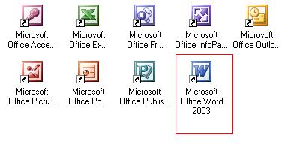
Преимуществом в работе с текстовым редактором Microsoft Word является доступность. Так как, являясь приложением распространённого пакета Microsoft Office, он установлен практически на любом компьютере.

Slide 6
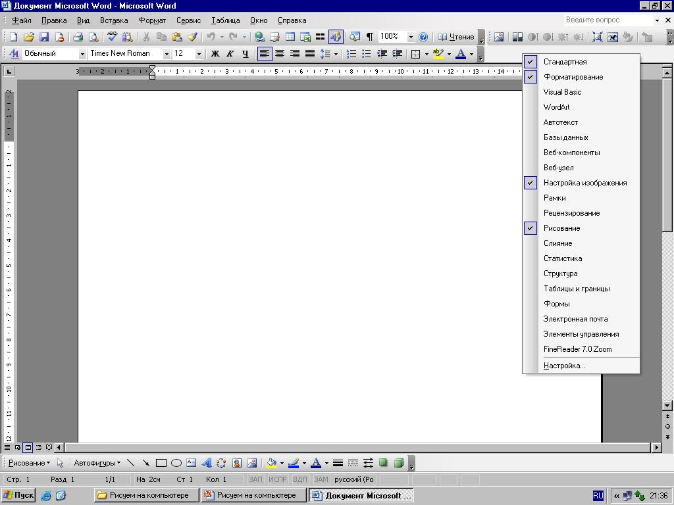
Для того что бы приступить к работе, необходимо настроить панель «Рисование». Для этого правой кнопкой мыши нажать на свободном месте панели инструментов, и в появившемся меню поставить галочку слева от слова «Рисование».

Slide 7

Действия с автофигурами
Инструкция
Упражнение 1. Фигуры
Создание автофигур
Удаление автофигур
Перемещение
Изменение размеров

Slide 9
Упражнение 2. Перспектива.
Изменение пропорций
Сохранение пропорций при изменении размера
Инструкция

Slide 11
Инструкция
Упражнение 3. Пирамида.
Перемещение планов
Выделение группы фигур

Slide 13
Инструкция
Упражнение 4. Цветок.
Отражение
Поворот

Slide 14
1
2
3
4

Slide 15
2
1

Slide 16
Инструкция
Упражнение 5. Цветник.
Перемещение рисунка в другой документ

Slide 18
Цвет
Инструкция
Упражнение 6. Цветник-2.
Фон рисунка
Сохранение изменённого рисунка

Slide 20
Упражнение 7. Воздушная перспектива.
Цвет заливки (спектр)
Инструкция

Slide 22
Линии
Инструкция
Упражнение 8. Котёнок.
Цвет линий

Slide 24
Упражнение 9. Автомобили.
Тип линий
Инструкция

Slide 26
Инструкция
Упражнение 10. Солнце.

Slide 27
1
3
2
4
5
6

Slide 28
Инструкция
Упражнение 11. Веер.
Инструмент Линия

Slide 30
Инструкция
Упражнение 12. Динозавр.
Кривая

Slide 32
Инструкция
Упражнение 13. Вулкан.
Полилиния

Slide 34
Упражнение 14. Котёнок-2.
Рисованная кривая
Инструкция

Slide 36
Инструкция
Упражнение 15. Котёнок-3.
Узорные линии

Slide 37


Slide 38
Упражнение 16. Кисть руки.
Открытый контур
Инструкция

Slide 40
Градиент
Упражнение 17. Цветная пирамида.
Инструкция

Slide 42
Инструкция
Упражнение 18. Капля.

Slide 44
Инструкция
Упражнение 19. Рыцари.

Slide 46
Инструкция
Упражнение 20. Дракон.

Slide 49
Инструкция
Упражнение 21. Звёзды.
Одноцветный градиент

Slide 51
Инструкция
Упражнение 22. Яблоко. Вишенки.
Двухцветный градиент

Slide 54
Инструкция
Упражнение 23. Тигр.
Готовые многоцветные градиенты

Slide 57
Создание и изменение контуров
Инструкция
Инструкция
Создание отрезка прямой, добавление узлов
Изменение формы контура
Гладкий узел
Угловой узел
Замкнутый контур

Slide 58
Инструкция
Упражнение 24. Свеча.

Slide 59
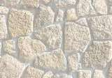

Slide 60
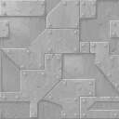

Slide 61
Двухцветный узор. Текстура
Инструкция
Упражнение 36. Фигура человека

Slide 62
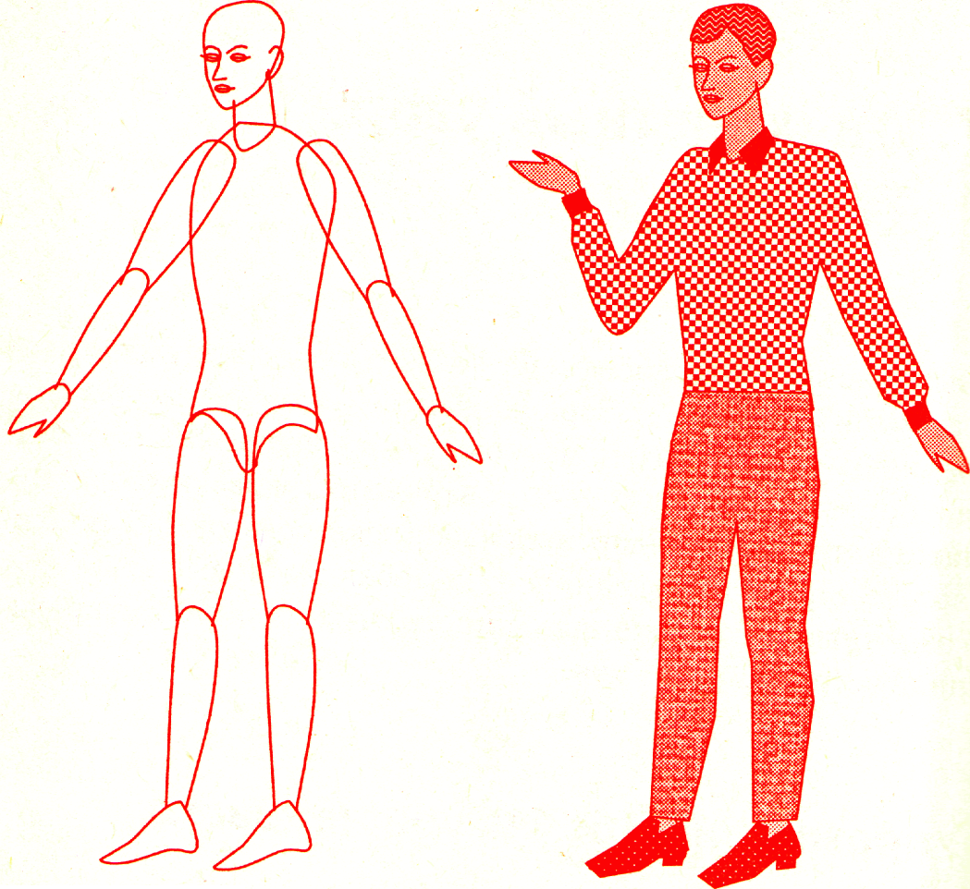
Рис.7.1 Фигура 1 Рис. 7.2. Фигура 2
Инструкция

Slide 63
Объём
Инструкция
Упражнение 37. Лента
Создайте криволинейный контур (а).
Преобразуйте контур в ленту (б).

Slide 64
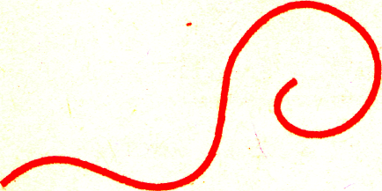

Объём
а
б

Slide 65
Инструкция
Тень
Упражнение 38. Арка

Slide 66



а
б
в

Slide 67
Работы учащихся

Slide 68
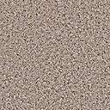
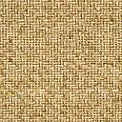

«Странник»

Slide 69
«Кругосветное путешествие»

Slide 70
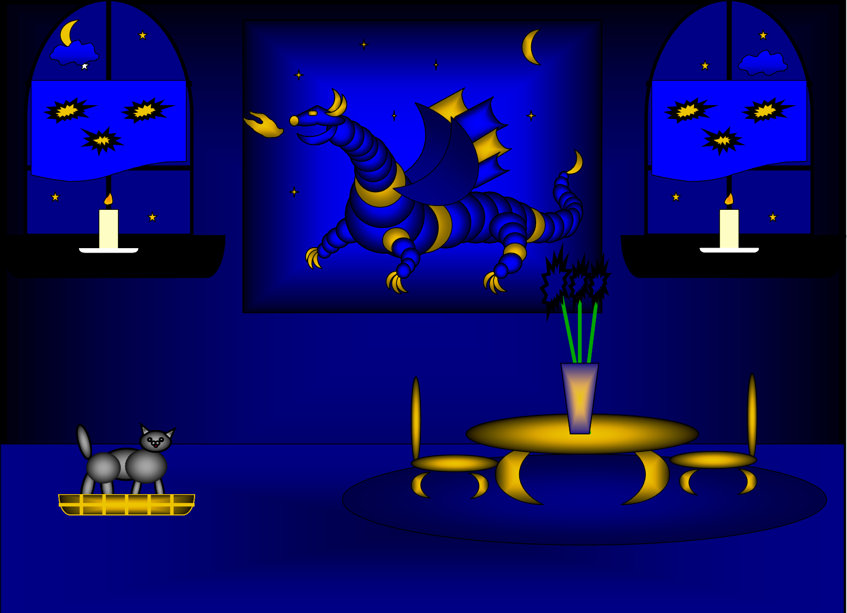
«Рыцарский замок»

Slide 71
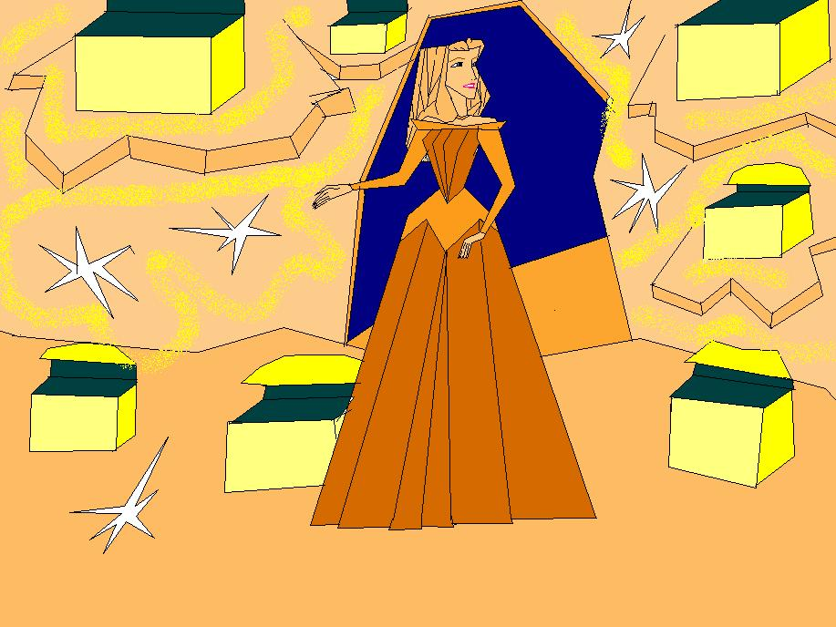
«Сезам открылся»

Slide 72
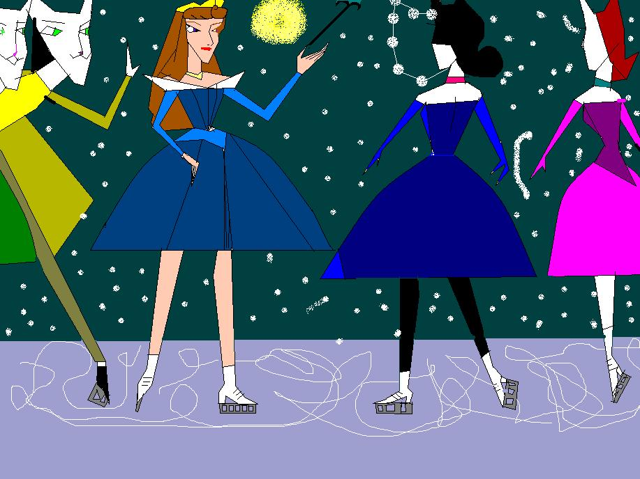
«Принцессы-кошки на льду»

Slide 73


«Домик в деревне»

Slide 74
Литература
Н. Куприянов
Рисуем на компьютере,
издательство «Питер», 2005 год

Slide 75
Выполнила
Виноградова Галина Ивановна
учитель информатики
лицей № 373 «Экономический лицей» Московский район
2023 г.

